Slide 1
Комп'ютерна графіка.
Растрові та векторні зображення.
Колірні системи.
Формати графічних файлів

Slide 2
Комп'ютерна графіка
Галузь діяльності, у якій комп'ютери використовують для створення зображень, а також для обробки візуальної інформації, отриманої з реального світу.

Slide 3
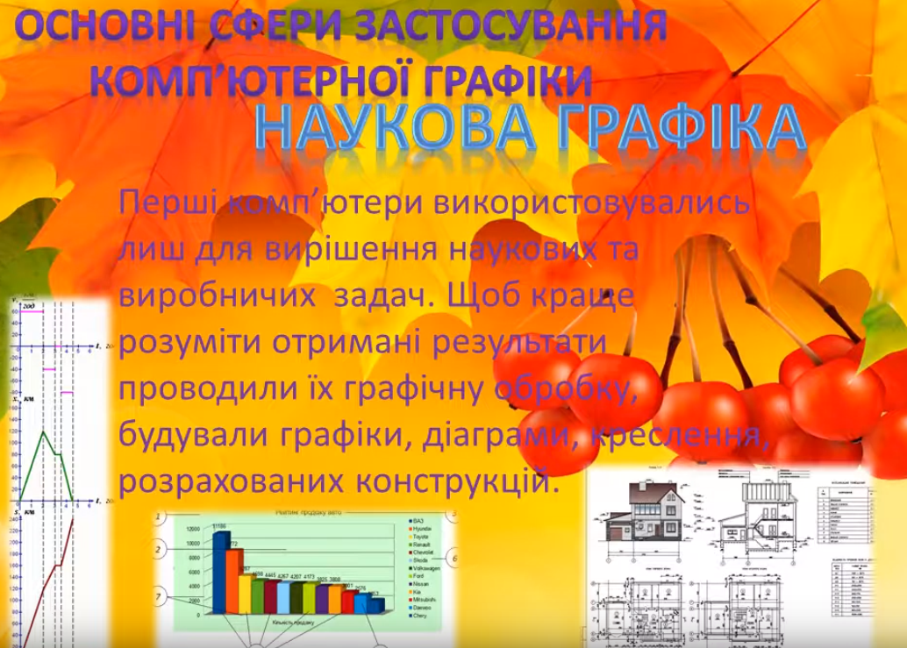

Slide 4
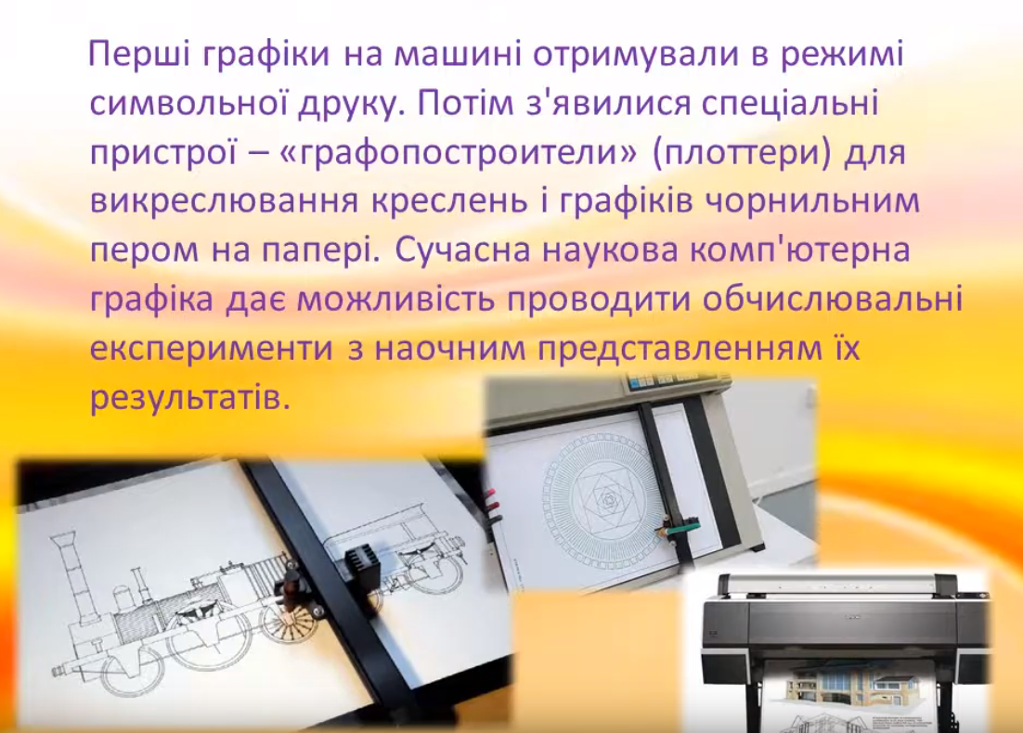

Slide 5
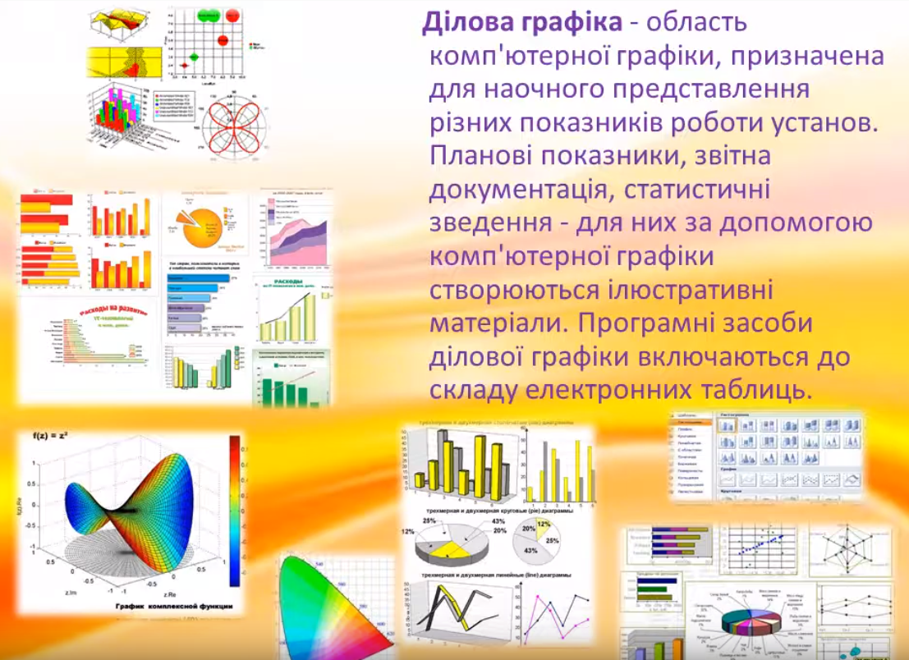

Slide 6
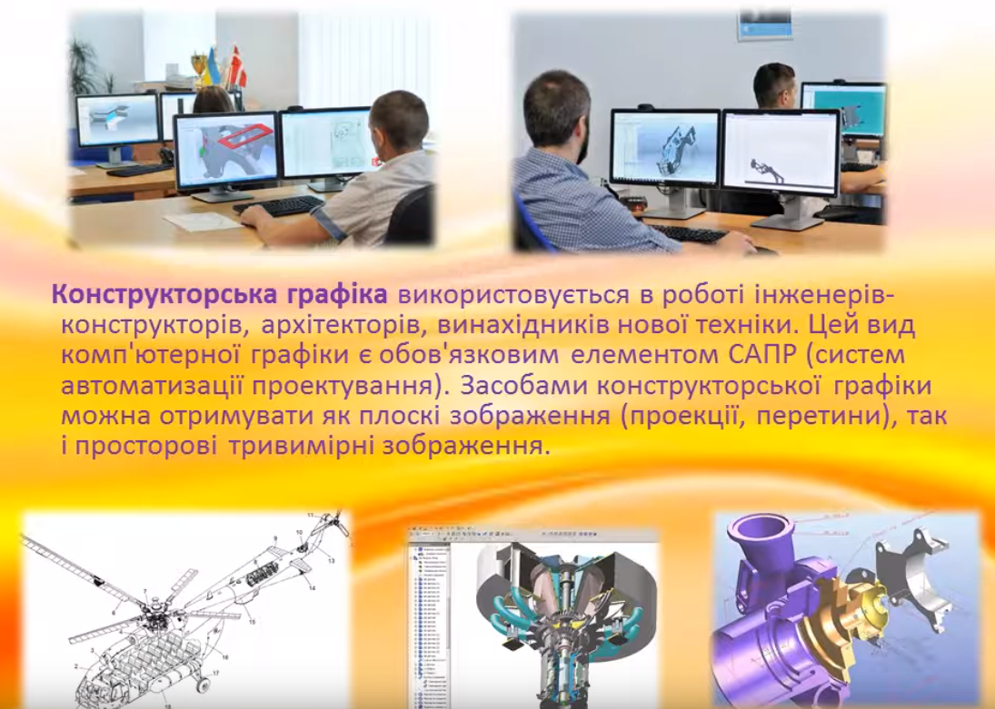

Slide 7


Slide 8
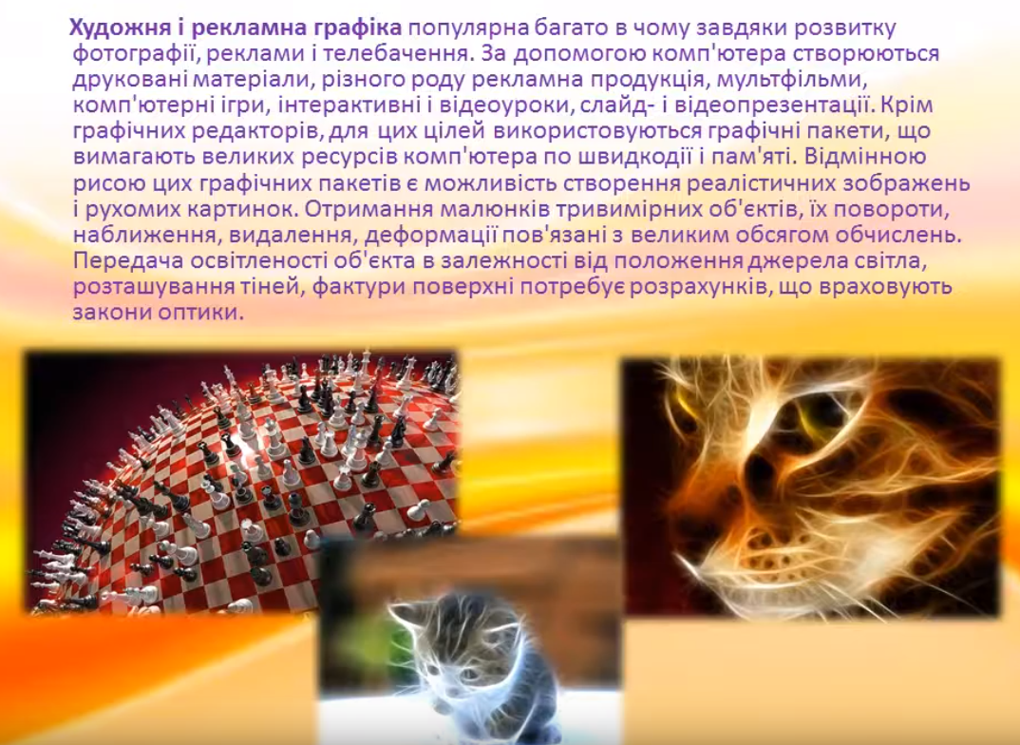

Slide 9
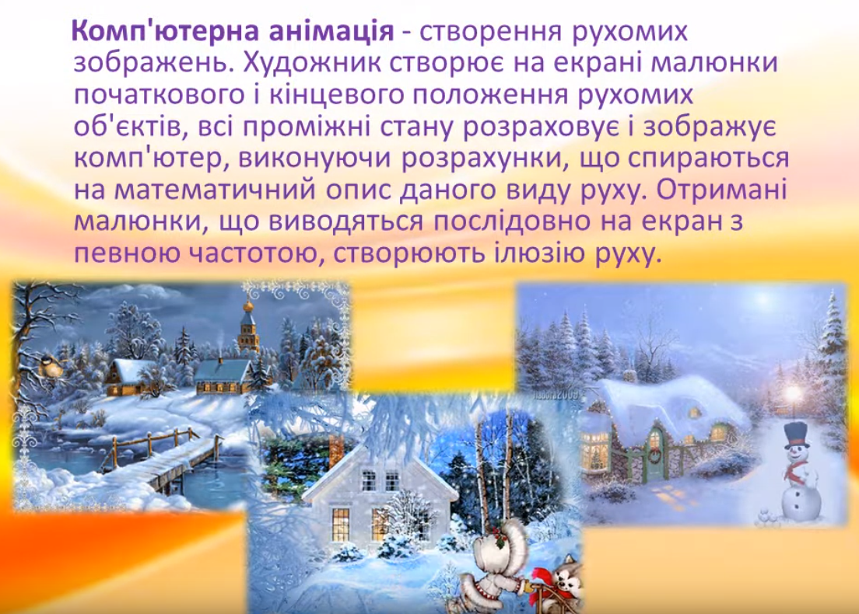

Slide 10
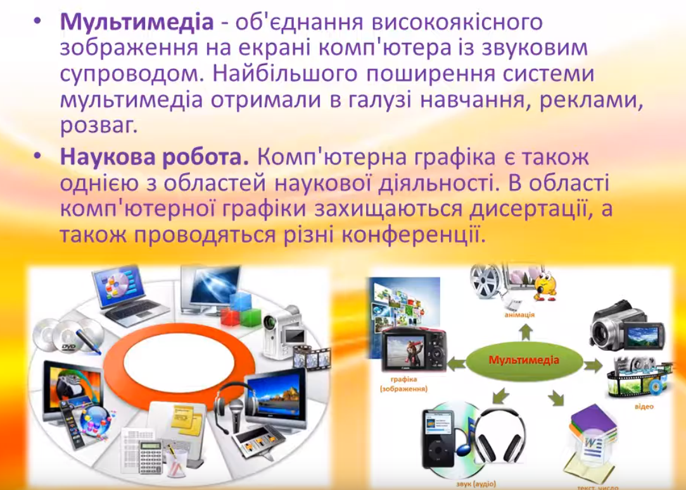

Slide 11
Види
комп'ютерної
графіки
Статистична
(нерухома)
двовимірна
тривимірна
Динамічна
(анімація,
комп'ютерна
мультиплікація)
двовимірна
тривимірна

Slide 12
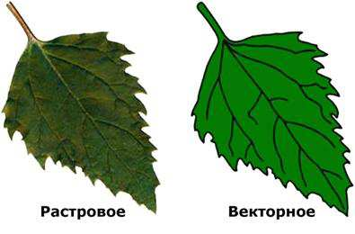
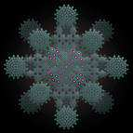
Види комп'ютерної графіки
За способом
формування
зображень
Растрова
векторна
Фрактальна
(об'єкт, окремі
елементи якого
наслідують
властивості
попередніх структур)

Slide 13
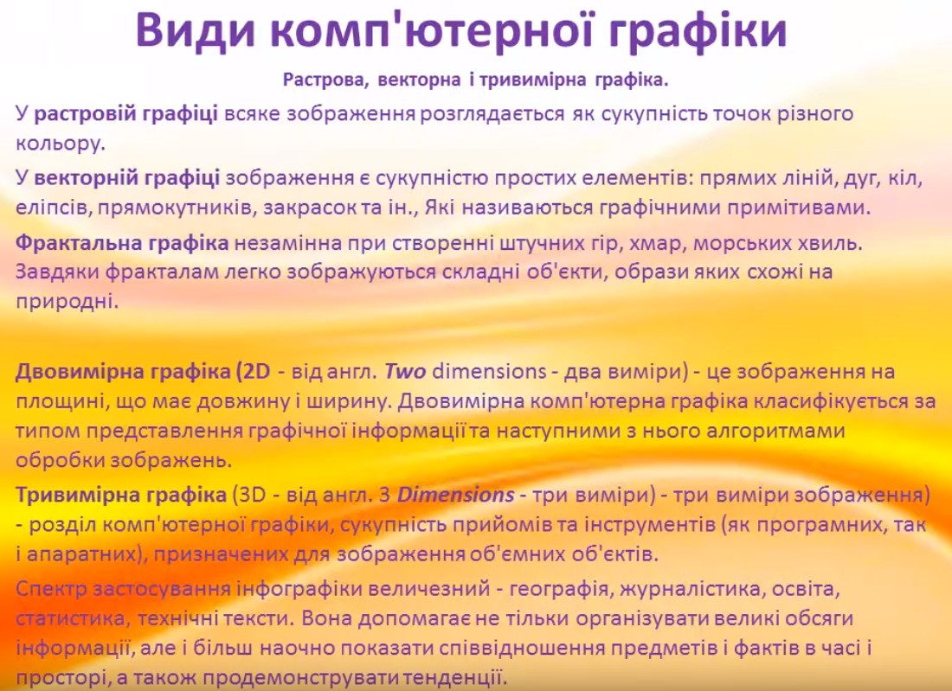

Slide 14
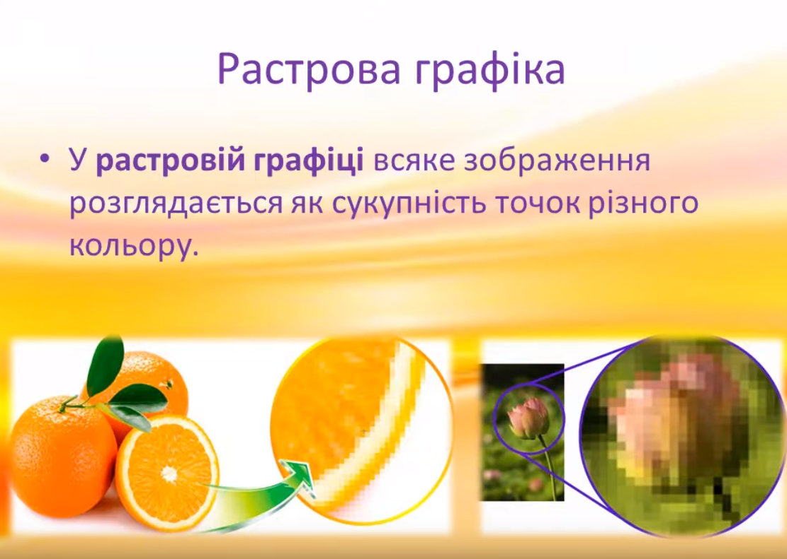

Slide 15
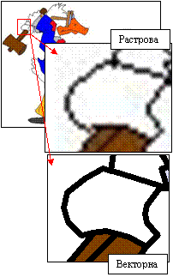
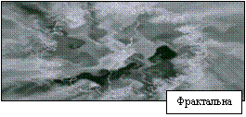

Slide 16
Растровий графічний редактор
Paint
Adobe Photoshop
GIMP
дає змогу створити малюнок, який нагадує мозаїку, складену з великої кількості точок (пікселів)
Кожний піксель характеризується
  кольором,
  яскравістю,
  прозорістю

Slide 17
Переваги растрової графіки
простота автоматизованого вводу (оцифрування) зображень, фотографій, слайдів, рисунків за допомогою сканерів, відеокамер, цифрових фотоапаратів;
Фотореалістичність (можна отримувати різні ефекти, такі як туман, розмитість, тонко регулювати кольори, створювати глибину предметів).

Slide 18
Недоліки растрової графіки
складність управління окремими фрагментами зображення. (потрібно самостійно виділяти ділянку, що є складним процесом);
растрове зображення має певну роздільність і глибину представлення кольорів. (ці параметри можна змінювати лише у визначених межах і, як правило, із втратою якості);
розмір файлу є пропорційним до площі зображення, роздільної здатності і типу зображення, і, переважно, при хорошій якості є великим.

Slide 19
Векторна графіка
Будь-яке зображення складається з кількох об'єктів (ліній)
Властивості кожного об'єкта можна змінювати незалежно від інших

Slide 20
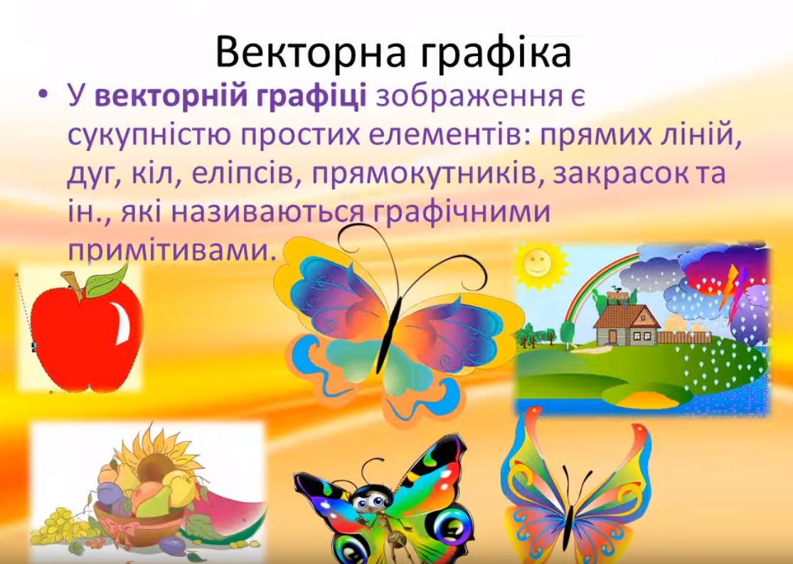

Slide 21
Програми, призначені для роботи з векторними зображеннями
CorelDraw,
Illustrator,
Macromedia - FreeHand,
стандартний додаток у MS Office - Word Editor.

Slide 22
Переваги векторної графіки
невеликі за розміром файли;
розмір об'єктів та опис колірних характеристик майже не збільшує розміри файлу;
об'єкти легко трансформуються, ними легко маніпулювати.;
векторна графіка може містити в собі фрагменти растрової графіки, які перетворюються в об'єкти, але мають обмеження у їх обробці;
у програмах векторної графіки є розвинуті засоби інтеграції зображення та тексту.
Недоліки векторної графіки
Відсутність реалістичності зображень

Slide 23
Фрактальна графіка
Заснована на математичних обчисленнях.
Базовий елемент - математична формула, зображення будується виключно по рівняннях.

Slide 24
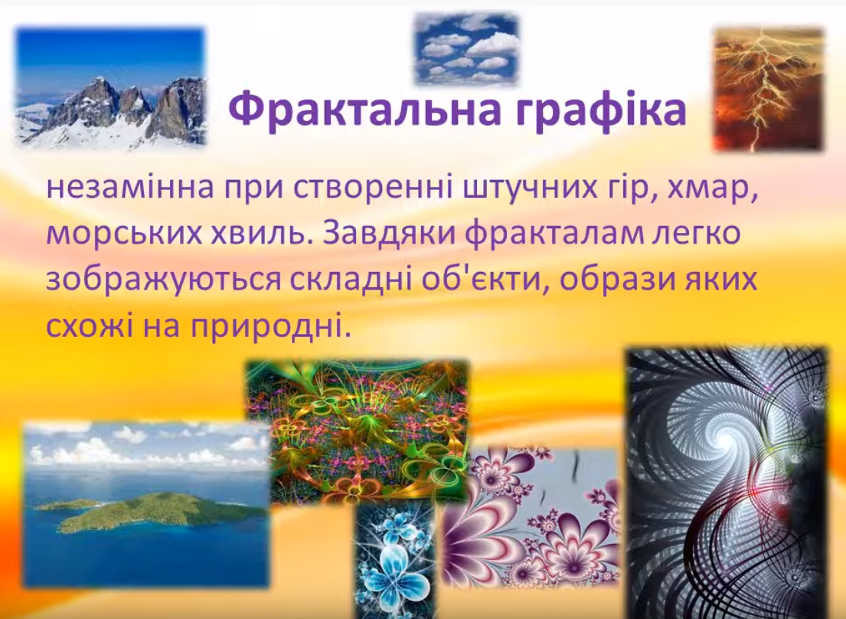

Slide 25
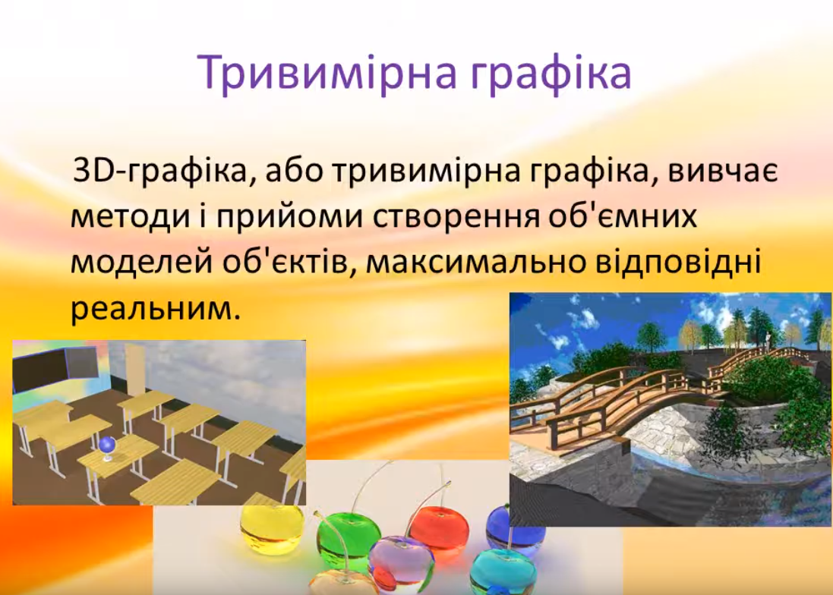

Slide 26
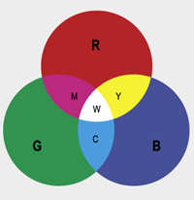
Колірна система RGB
Використовується для подання об'єктів, що випромінюють світло
Колірний круг побудований на основі трьох основних кольорів (Red – червоний, GREEN – зелений, BLUE - синій)
Використовується для формування електронних зображень

Slide 27
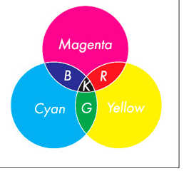
Колірна система CMYK
Використовується для створення зображень, призначених для друку
Використовує кольори CYAN – блакитний, MAGENTA – пурпуровий, YELLOW – жовтий, BLACK – чорний

Slide 28
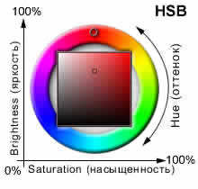
Колірна система HSB
Використовується при роботі з пакетом MS OFFICE
Будь-який колір отримують зі спектрального шляхом додавання певного відсотку чорної та білої фарби
Використовує три поняття HUE – відтінок, SATURATION – насиченість, BRIGHTNESS – яскравість.

Slide 29

Колірна модель LAB
Визначається освітленістю (LIGHTNESS) та двома колірними складниками а (змінюється в діапазоні від зеленого до червоного), b (змінюється в діапазоні від синього до жовтого).

Slide 30
Графічний формат
це спосіб збереження графічної інформації

Slide 31
BMP (Windows Device Independent Bitmap)
Рідний формат операційної системи, який підтримують усі графічні редактори.
Використовують лише для збереження зображень

Slide 32
GIF (CompuServe Graphics Interchange Format)
Підтримує 256 кольорів
Тло зображення прозоре
Підтримує черезрядкову розгортку
Може зберігати в одному файлі кілька зображень, що їх використовують для створення анімованих зображень

Slide 33
JPEG (Joint Photographic Experts Group)
Дає змогу зберігати повноколірні зображення (16,7 млн. кольорів)
Малий розмір файла
Підтримує прогресивну розгортку (спочатку з'являється неякісне зображення, а в процесі завантажування якість поліпшується)

Slide 34
PNG (Portable Network Graphics)
Аналогічний до формату gif, за винятком підтримки анімації
Розмір файлу, менший ніж у форматі gif, але якість – гірша.

